Slide 1
Znalostná vektorizácia datasetov pre vysvetliteľnú detekciu malvéru
Daniel Trizna

Slide 2
Znalostná vektorizácia datasetov
Vkladanie databázy znalostí do vektorového priestoru
Hlavné formy databázy znalostí
Znalostné grafy – vrcholy sú triedy a hrany reprezentujú relácie medzi nimi
Ontológie – skladajú sa z T-boxu obsahujúceho definície tried a ich relácii a A-boxu, ktorý obsahuje jednotlivé individuáli
Existuje mnoho prístupov, my sme preskúmali nasledovné:
TransE
Sphere Embedding
BoxEL
Cone Embedding

Slide 3
TransE
Vektorizácia datasetu pomocou minimalizácie chyby založenej na odsadení jednotlivých tried
Vektorizovaný dataset pozostáva z trojíc tvaru x_{i} = (h, l, t), kde h je hlava, l je relácia a t je chvost našej relácie
TransE sa naučí jeden vektor pre každú entitu a každú reláciu
Prie naučené vektory musí platiť nasledujúca nerovnosť
Pričom počas trénovania minimalizujeme nasledujúcu sumu:
kde h' a t' sú náhodné hlavy a chvosty, pre ktoré platí,že nie sú v relácii a γ > 0 je náš margin

Slide 4
TransE
Pozitíva:
Jednoduchá a priamočiara vektorizácia
Negatíva:
Nie je možné vyjadriť komplexnejšie znalosti
Zlá generalizácia

Slide 5
Sférická vektorizácia
Iný prístup ako TransE
Snaha vektorizovať triedy do konvexných geometrických objektov – n-rozmerné sféry
Na základe datasetu naučíme dve funkcie:
f_{n} – pre každú triedu a každú reláciu priradí vektor z R^{n} – pri triedach tento vektor predstavuje centrum sféry a pri reláciách jej posunutie
r_{n} – pre každú triedu priradí reálne číslo reprezentujúce polomer danej sféry

Slide 6
Sférická vektorizácia - príklad
https://github.com/bio-ontology-research-group/el-embeddings/

Slide 7
Sférická vektorizácia
Pozitíva:
Možnosť zakomponovať reláciu podmnožiny
Možnosť zakomponovať reláciu prieniku dvoch tried
Lepšia generalizácia
Negatíva:
Nie každý dataset sa dá separovať do sfér
Náročné vyjadriť prienik a zjednotenie pomocou sfér
Nie je možné vyjadriť negáciu tak aby to bola sféra

Slide 8
BoxEL vektorizácia
Veľmi podobná ako Sférická
Snaha vektorizovať triedy do konvexných geometrických objektov – n-rozmerné hranoly
Na základe datasetu naučíme dve funkcie:
m_{w} – každej triede a každému individuálu priradí vektor z R^{n} – ľavý dolný roh hranolu
M_{w} – každej triede a každému individuálu priradí vektor z R^{n} – pravý horný roh hranolu

Slide 9
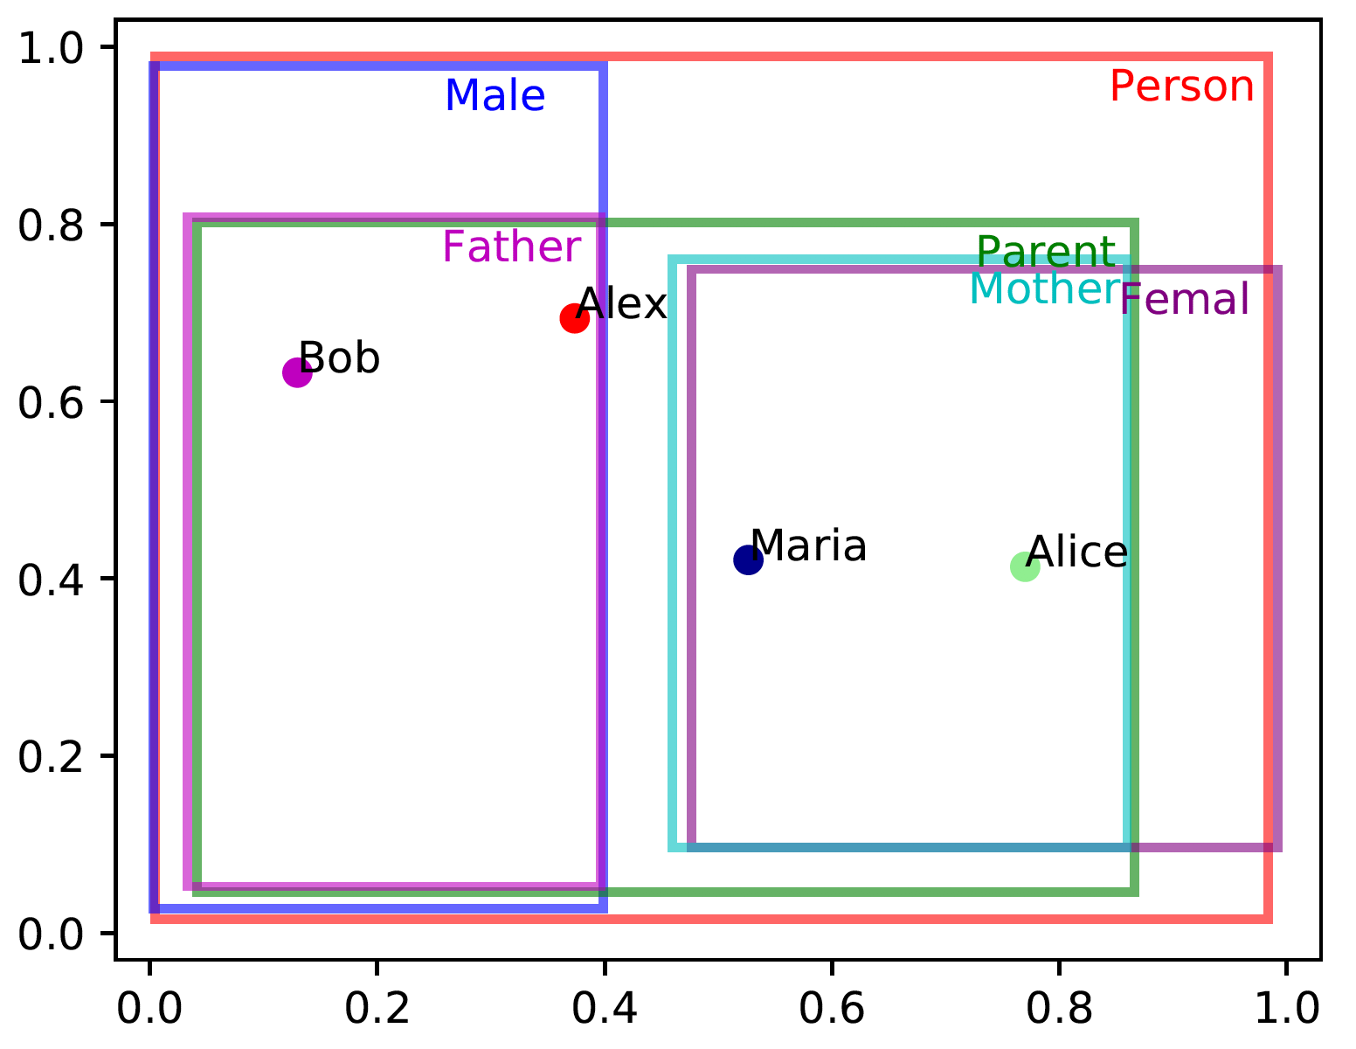
BoxEL vektorizácia - príklad
https://github.com/Box-EL/BoxEL

Slide 10
BoxEL vektorizácia
Pozitíva:
Rovnaké ako pri Sférickej vektorizácii
Prienik dvoch hranolov je opäť hranol
Negatíva:
Nie každý dataset sa dá separovať do hranolov
Náročné vyjadriť zjednotenie pomocou hranolov
Nie je možné vyjadriť negáciu tak aby to bol hranol

Slide 11
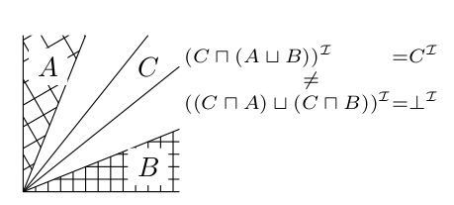
Cone vektorizácia
Vektorizácia datasetu do konvexných conov zarovnaných podľa súradnicových ôs (Al-cones).
Dôvod na využívanie Al-conov – pri bežných conoch neplatia základné logické pravidlá

Slide 12
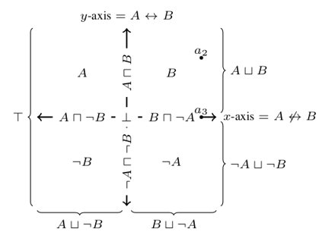
Cone vektorizácia
X je Al-cone ⇔ X = X ₁ ×· · ·×X _{n} , X _{i} ∈ {R, R ₊ , R ₋ , {0}}
V n-rozmernom priestore teda máme 4^{n} rôznych Al-conov.

Slide 13
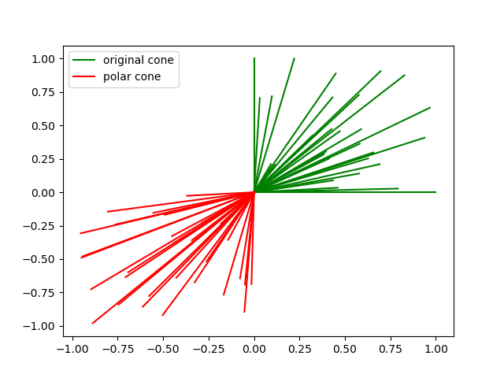
Cone vektorizácia
Polárne Al-cony
X◦ = {v ∈ R ^{n} | ∀w ∈ X : <v, w> ≤ 0}
Polárny cone z Al-conu je tiež al-cone
Každý Al-cone má prázdny prienik so svojím polárnym Al-conom

Slide 14
Cone vektorizácia
Pozitíva:
Možnosť vyjadriť reláciu podmnožiny dvoch tried
Možnosť vyjadriť reláciu prieniku a zjednotenia dvoch tried
Možnosť vyjadriť negácie pomocou polárneho Al-conu
Dobrá generalizácia
Negatíva:
Vysoká výpočtová komplexita - čím komplexnejšia je ontológia, tý viac dimenzionálny priestor je potrebný
Zložitá vektorizácia relácií

Slide 15
Naše experimenty
TransE vektorizácia
Skript napísaný v Pythone
Použitá knižnica - pykeen (https://pykeen.readthedocs.io/en/stable/)

Slide 16
Dataset
EMBER dataset – Ontológia poskytnutá Peterom Švecom (https://www.scitepress.org/Papers/2021/104297/104297.pdf)
Nevyhnutné predspracovanie dát:
TransE nepodporuje dátové vlastnosti – odstránili sme ich
Transformácia datasetu do tvaru RDF trojíc
Rozdelenie dát na trénovaciu a testovaciu množinu
Rozdelenie dát:
25000 pozitívnych príkladov
25343 negatívnych príkladov
Testovacie dáta:
4968 pozitívnych príkladov
5101 negatívnych príkladov

Slide 17
Výsledky našich experimentov
Presnosť:
Pre výskyty v top 1 predikovanom chvoste – 70.18%
Pre výskyty v top 2 predikovaných chvostoch – 50.35%
TOP_1​ | Skutočné pozitíva | Skutočné negatíva
Predikované pozitíva | 3018 | 1053
Predikované negatíva | 1950 | 4048
TOP_2 | Skutočné pozitíva | Skutočné negatíva
Predikované pozitíva | 4512 | 4543
Predikované negatíva | 456 | 558

Slide 18
Zdroje
Antoine Bordes, Nicolas Usunier, Alberto Garcia-Durán, Jason Weston, and Oksana Yakhnenko. Translating embeddings for modeling multi-relational data.
Maxat Kulmanov, Wang Liu-Wei, Yuan Yan, and Robert Hoehndorf. EL embeddings: Geometric construction of models for the description logic EL ++.
Özgür Lütfü Özçep, Mena Leemhuis, and Diedrich Wolter. Cone semantics for logics with negation.

Slide 19
Ďakujem za pozornosť

